Slide 1
CENTRALIZIRANE NABAVE u EU
Sarajevo, novembar 2023. godine

Slide 2
Centralizirane nabave
EU Direktiva 2014/24/EU:
  Države članice mogu obezbijediti centraliziranu nabavu
  To se može postiči putem veleprodaje ili, najčešće, posredništvom kod nabave
  Ugovorni organi ispunjavaju svoje obaveze prema zakonu o javnim nabavkama kada kupuju od ili preko Centralnog nabavnog organa (CNO)
  CNO su naručilaci (javni subjekti)
  CNO moraju koristiti elektronske načine komunikacije
Ne postoji obaveza uspostave CNO
Ne postoji stadardizovani model uspostave CNO
Ostavljeno je na diskreciju državi članici da se definira:
  Obim (regionalni/sektorski/lokalni)
  Pravni status i način organizovanja
  Mandat
  Načini finansiranja

Slide 3
Pravno uređivanje centraliziranih nabava – Direktiva 2014/24/EU – (odredbe)
Države članice mogu predvidjeti da naručitelji kupuju robu od centralnog tela nabave
Države članice mogu utvrditi, da neke nabave treba provoditi putem centralnih tela
Javni naručilac ispunjava obaveze ako se nabavlja kupuje od centralnog tela ili preko njega
Sam je odgovoran za ispunjavanje obaveza ako sam provodi neke aktivnosti
Sve postupke nabave provode se elektroničkim sredstvima komunikacije
Javni naručitelji mogu dodijeliti ugovor centralnom telu bez primjene pravila javnih nabavka

Slide 4
Razlozi centralizacije
CNO postaju ključni faktor organizacije javnih nabavki u EU
Upotreba centralizovanih nabavki potaknuta je kroz nekoliko ključnih faktora:
  Potreba za smanjenjem javne potrošnje - ekonomija obima
  Bolje usluge i roba
  Potreba standardizacije - specijalizacija tržišta
  Profesionalizacija javnih nabavki - pravna sigurnost
  Smanjenje korupcije
  Implementacija alata e-nabava
  Implementacija zelenih nabavki
  Implementacija sekundarnih politika

Slide 5
Povoljniji uslovi i cijene
Manji troškovi
Kapacitete i ekspertiza
PREDNOSTI CENTRALIZIRANIH NABAVA
Standardizacija i adminstrativna efikasnost
Veća izvjesnost
Jednostavnost i upotrebljivost
Potpora političkim ciljevima

Slide 6
Centralne nabave u EU I
Priroda centralnog tela:
  Samo izvođenje centralne nabave
  Druge aktivnosti (e-nabava, sistem, propisi)
Nivo vlasti:
  Centralni
  Lokalni/regionalni
Način finansiranja:
  Budžet
  Finansirano iz nadoknada (1-2%)
  Finansiranje usluga
  Miješano

Slide 7
Centralne nabave u EU II
Predmeti nabave:
  Oprema za opštu upotrebu (IT uređaji, kancelarijski material,..)
  Vozila i održavanje vozila
  Avio karte i usluga korišćenja hotela
  Softver
  Osiguranje
  Energija
  Usluge mobilne telefonije
  PR i marketing
  Uniforme
  Medicinski material, ljekovi…
Obavezno/neobavezno ili miješano uključivanje u sprovodenje nabaka

Slide 8
Centralizirane nabavke
MJU sprovodi centralizirane nabave Vlade od 2004
Preko 20 predmeta centraliziranih nabava
Ukupna ugovorna vrijednost preko 220 milijuna eurov
Br. | Predmet | Ugovorna vrijednost | Godišnja vrijednost
1 | Usluge mobilne telefonije - Sklop 1
1.a | Usluge prijenosa podataka - Sklop 2
2 | Nabava električne energije
3 | Nabava papira za štampanje
4 | Nabava goriva
5 | Nakup luž ulja (ekstra lahko - KOEL)
6 | Nabava plina
7 | Osiguranje nekretnina i kretnina
8 | Nabava avio karata
9 | Nabava kompjutera
10 | Nabava štampač mašina
11 | Nabava notebooka
12 | Osiguranje avtomobila
13 | Nabava avtomobila
14 | Nabava (zemjskog) plina
15 | Poštanske usluge
16 | Protokolarne foto usluge
 |  | 340.000.000 EUR | 128.000.000
Zajedničke nabava po ovlaštenjima
Br. | Predmet
17 | Nabava kancelarijske opreme
18 | Nabava opreme za štampanje (toneri)
19 | Nabava različitih softvera
 |  | 40.000.000 | 14.000.000

Slide 9
Uštede
M= ((84*CTEL+48*CSIM+16*CTUŠ+7*CDEB+4*CIZI +3*CT-2 +8*CSO)
+1,6*(CMK1*0,53+ CMK2*0,426+ CMK3*0,024+ CMK4*0,012+ CMK5*0,008))
+(1,9*(0,4706*CEUd+0,48*CHRVd+0,0125*CSRBd+0,011*CŠVId+0,0078*CČRGd+0,0072*CBIHd+0,0056*CZDAd+0,0053*CMAKd))
+(2,4*(0,4751*CEUo+0,475*CHRVo+0,0126*CSRBo+0,015*CŠVIo+0,0078*CČRGo+0,0071*CBIHo+0,0056*CZDAo+0,0053*CMAKo))
+ 29* CSMS+ (1,6*(0,33*CSMSE+0,62*CSMSH+0,02*CSMSS+0,0175*CSMSŠ+0,0125*CSMSČ))
+ CNAR + 1/36*(CM1*0,44+CM2*0,25+CM3*0,31) + 1/432*(CM4*0,6+CM5*0,4)
+ 0,085*(0,2*(CPREPD*0,95+ CPREPT*0,05 ) + 0,8*(CPOTPD*0,95 + CPOTPT*0,05))

Slide 10
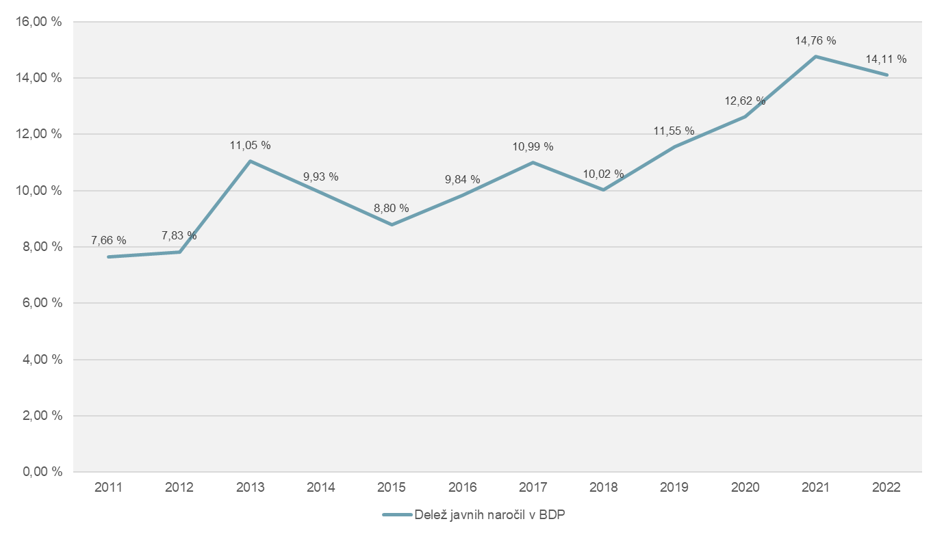
Javne nabavke u Sloveniji – zašto centralizacija?
7.000 nabava/godini, 17.000 lotova
Cca. 14,5% of GDP
90% transparentni postupci
3300 ugovornih organa
Cca. 7000 javnih službenika
1000 ugovornih organa/godini koristi Portal JN (nabave iznad nabava malih vrijednosti)

Slide 11
Hvala na pažnji!

